Slide 1
Борьба против белорусских антисоветских организаций и групп в БССР в 1944-1951 гг.

Slide 2
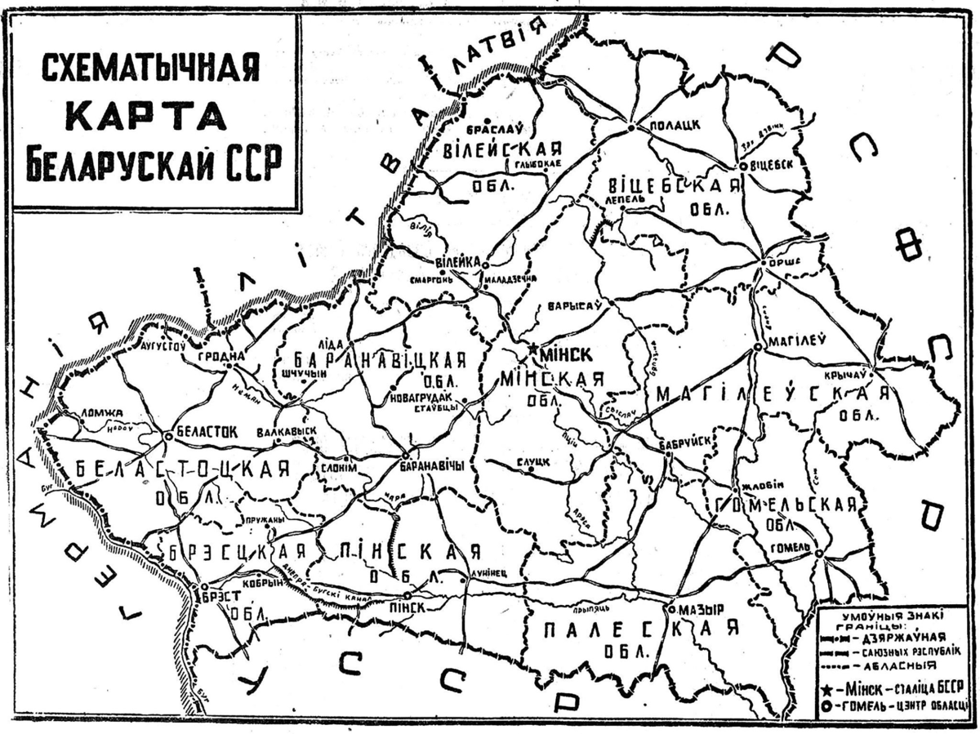
В июле 1944 г. на освобожденной от захватчиков белорусской земле действовали:
Более 35 тыс. активных членов различных белорусских коллаборационистских организаций;
20 тыс. участников польской Армии Крайовой;
14 тыс. членов Организации Украинской повстанческой армии;
Около тысячи участников литовских террористических организаций и групп, которые подчинялись Верховному комитету освобождения Литвы.

Slide 3
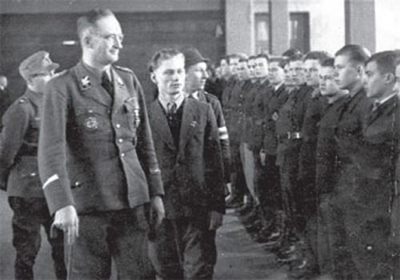
Всеволод Филаретович Родзько — белорусский военный и политический деятель, в годы Второй мировой войны сотрудничавший с гитлеровской Германией. Командовал белорусским десантным батальоном «Дальвиц»
22 мая 1946 года «за измену Родине» приговорили военным трибуналом Белорусского военного округа к смерти.
Этапирован в Минск, где (вероятнее всего 26 мая) расстрелян, но о времени и месте казни нет точных данных.

Slide 4
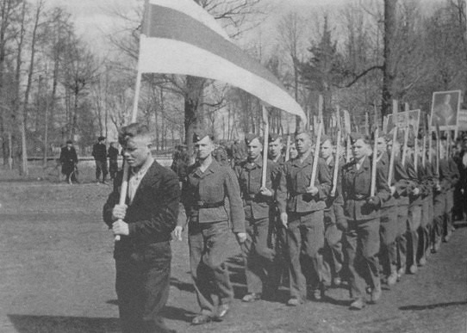
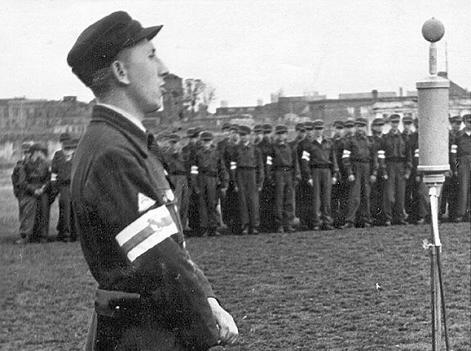
В июле – августе 1944 г. в местечке Дальвитц, расположенном в Восточной Пруссии, была создана разведывательно-диверсионная школа «Специальный батальон ”Дальвитц”».

Slide 5
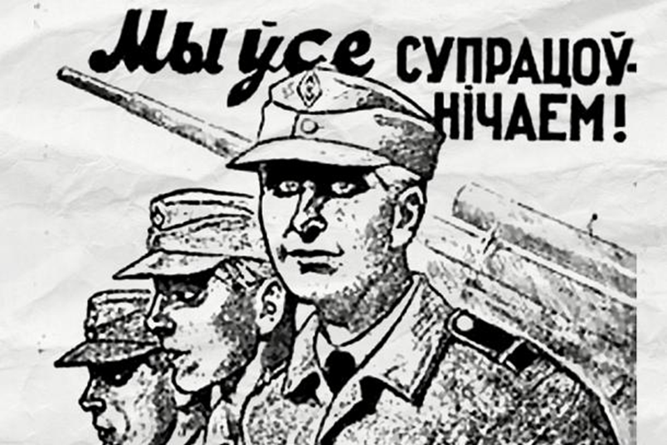
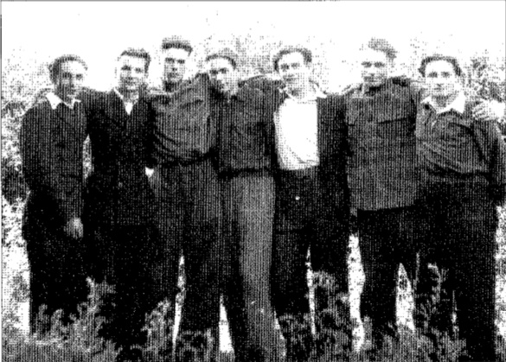
В конце 1945-го — начале 1946 года студенты Глубокского и Поставского педагогических училищ создали антисоветскую подпольную организацию — Союз белорусских патриотов (СБП), просуществовавшую до начала 1947 г.
Руководителем группы являлся активный член СБМ, работавший до ареста секретарем комсомольской организации Глубокского педучилища — В.Мяделец.

Slide 6
В мае-июне 1946 г. в Слониме была создана подпольная антисоветская организация «Чайка».
Ее деятельностью руководил объединенный комитет под председательством учителя Гловсевичской начальной школы (Слонимский район) Василия Супруна (псевдоним «Погромовец»).
В.Супрун судебном заседании дал следующие показания:
«В советской власти мне не нравилось, главным образом, коллективное ведение сельского хозяйства. Также мне не нравилось то, что Белорусской ССР управляют другие нации, но не белорусы… Являясь по профессии учителем, сталкиваясь с вопросами преподавания в школах, я пришел к выводу, что, хотя школы и именуются белорусскими, преподавание ведется исключительно на русском языке».

Slide 7

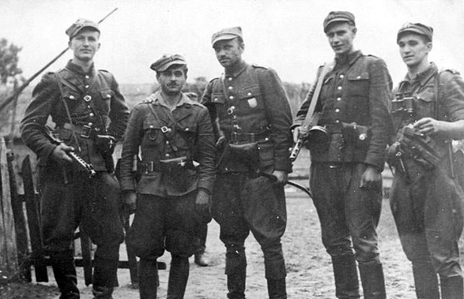
Армия Крайова (сокращённо АК) — подпольная польская военная организация времён Второй мировой войны.
18 июля 1944 г. советскими войсками было разоружено Виленско-Новогрудское соединение АК, в составе которого насчитывалось более 3 тыс. человек. В декабре 1944 г. был завершен разгром соединения «Юг» Новогрудского округа АК, которое насчитывало около 600 человек.
Во второй половине 1944 – начале 1945 г. на территории БССР были ликвидированы также основные силы соединений «Восток» и «Север» Новогрудского округа АК.

Slide 8

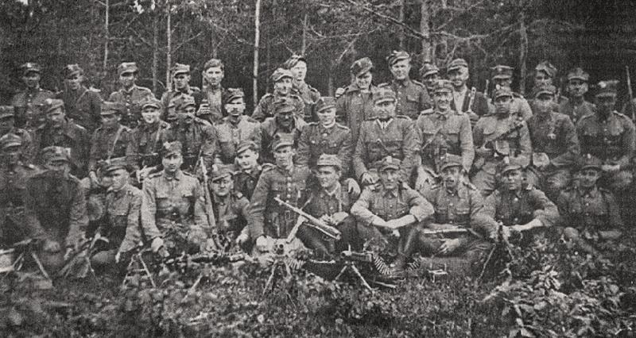
Украинская повстанческая армия (сокращённо УПА) — подпольная украинская военная организация времён Второй мировой войны, вооружённое крыло Организации украинских националистов.
Ликвидация отрядов УПА в Беларуси растянулась на 10 лет. В 1944-46 годах УПА в Беларуси совершила 2384 диверсии и теракта и имела несомненную поддержку местного населения, которое пополняло отряды УПА.

Slide 9
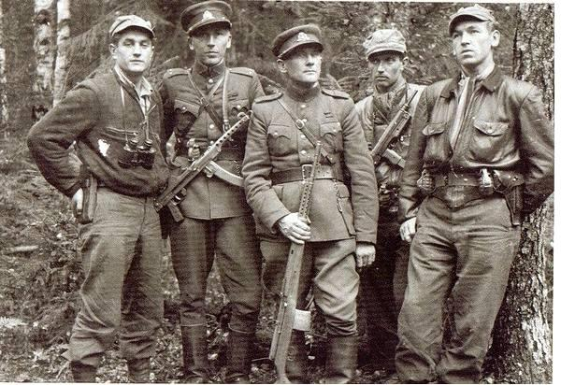
В 1944-1947 гг. деятельностью литовских антисоветских организаций руководил Верховный военный штаб. В его подчинении находилось 6 окружных комитетов со своими штабами. На территории Беларуси находился округ №6.
В качестве основной цели борьбы подпольных структур провозглашалось полное восстановление независимости Литвы в границах 1940 года.
В непосредственные задачи входила борьба с «коммунистическим, большевистским духом и деятельностью, вредной для литовского народа». Необходимо было развивать «литовское национальное чувство самосознания государственности», усиливать «душевную стойкость литовцев» в борьбе против их угнетателей.

Slide 10
